Slide 1

Школа пациента с бронхиальной астмой

Slide 2
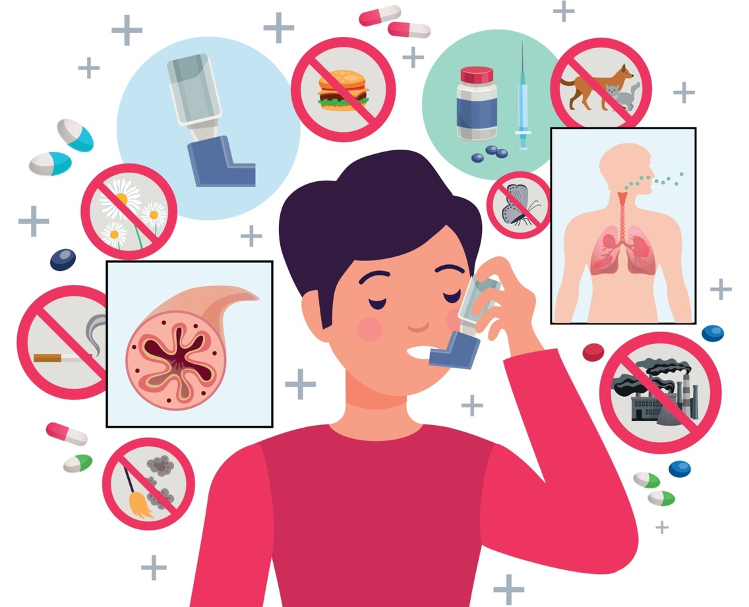
Занятие 1
Цель 1-го занятия
Ознакомить больных и их родственников со строением бронхиального дерева, с понятием бронхиальной астмы, с «триггерами» бронхиальной астмы;
Ознакомить слушателей с базисной терапией бронхиальной астмы,
Ознакомить слушателей с мероприятиями по созданию гипоаллергенного быта

Slide 3
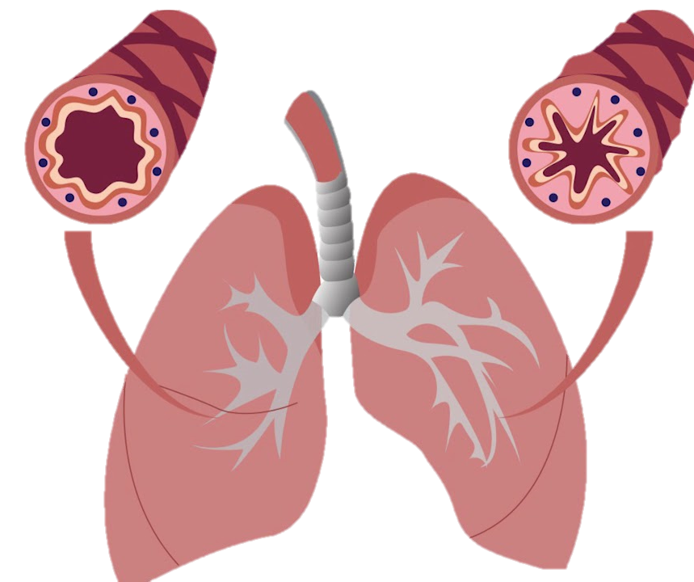
Вводная часть
Бронхиальная астма относится к одному из самых распространенных заболеваний среди всех возрастных групп населения.
Резкий рост заболеваемости бронхиальной астмой произошел в конце XX века. За последние 20 лет число больных бронхиальной астмой во всем мире возросло вдвое и достигло 300 млн. человек. Ежегодно около 2 млн. пациентов с бронхиальной астмой нуждаются в лечении в отделениях реанимации и интенсивной терапии, а около 250 тыс. человек ежегодно умирают от бронхиальной астмы.
Одной из основных причин недостаточно эффективного лечения больных астмой является недостаточная информированность пациентов.
Занятия в Школе БА позволят повысить осведомленность в вопросах бронхиальной астмы, научиться методам самоконтроля над БА и улучшить качество жизни.

Slide 4
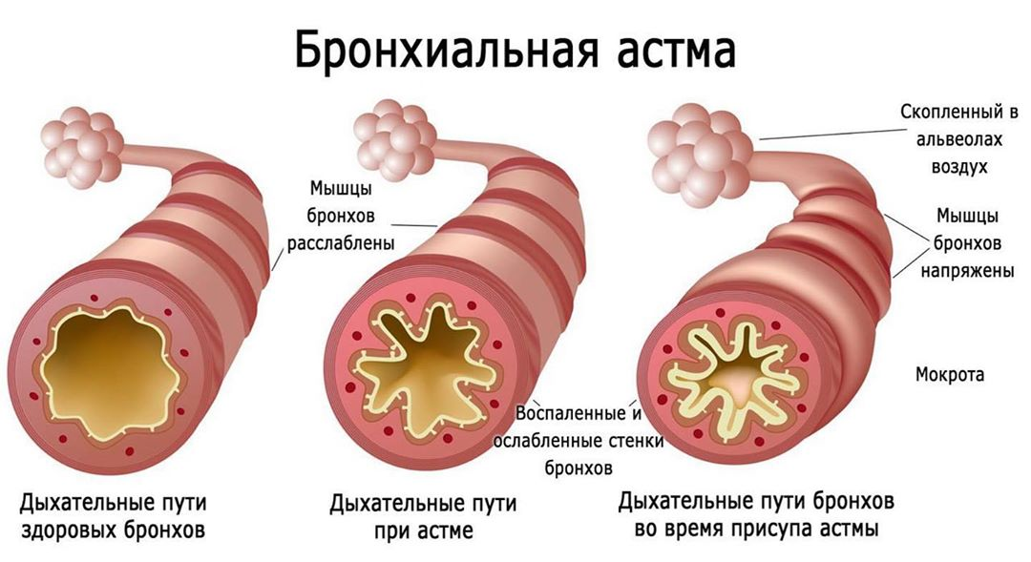
Определение
Бронхиальная астма – хроническое воспалительное заболевание дыхательных путей, при котором возникают такие симптомы, как свистящие хрипы, одышка, заложенность в груди и кашель. Это воспаление не вызвано микробами, а возникает в результате контакта с аллергенами или раздражающими веществами. Для того, чтобы научиться самоконтролю астмы, нужно понять, как устроено бронхиальное дерево и какие изменения происходят в бронхах при бронхиальной астме.

Slide 5
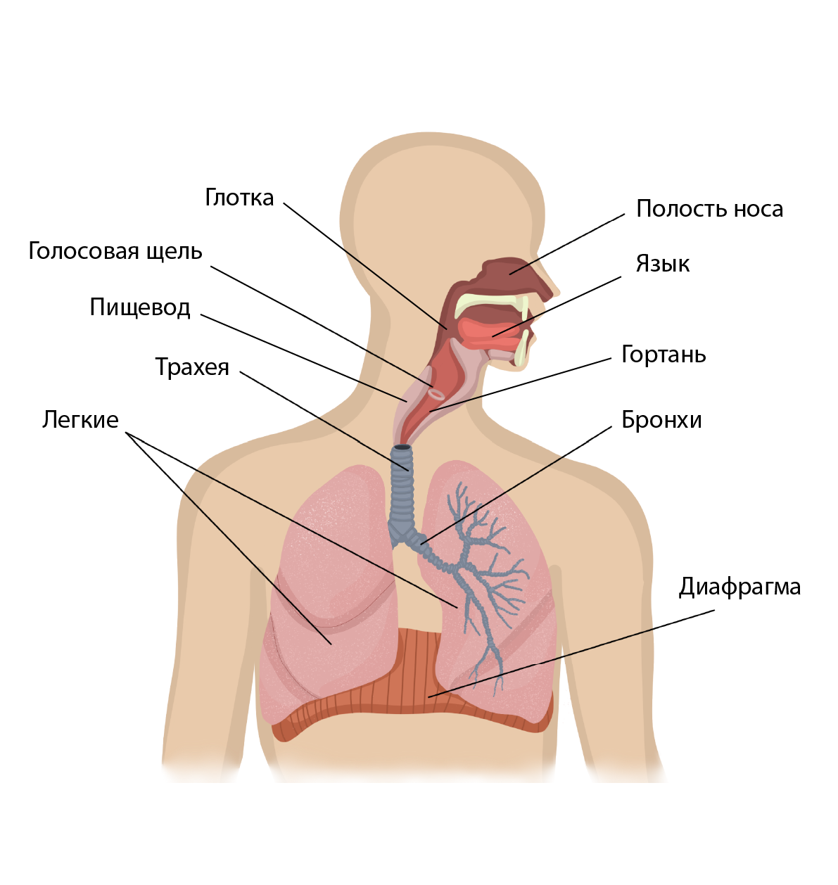
Как устроены дыхательные пути?
Дыхательные пути человека начинаются с носовой и ротовой полости, которые переходят в глотку, гортань, трахею и два главных бронха. Крупные бронхи ветвятся на более мелкие. Такое строение получило название – бронхиальное дерево.
Самые мелкие бронхи заканчиваются пузырьками – альвеолами. Альвеолы густо оплетены сетью кровеносных сосудов, именно здесь происходит газообмен: достигнув альвеол, воздух отдает в кровь кислород, обогащается углекислым газом и выходит из легких и бронхов при выдохе.
Внутренний слой бронха, который соприкасается с воздухом, называется слизистым. Он выстлан клетками, на поверхности которых находятся тоненькие отростки – реснички, которые колеблясь, способствуют удалению из бронхов инородных частиц: аллергенов, микробов, пыли и т.д. В слизистой оболочке находятся клетки, вырабатывающие слизь. Под слизистым слоем расположен мышечный, который при определенных условиях способен сокращаться.

Slide 6
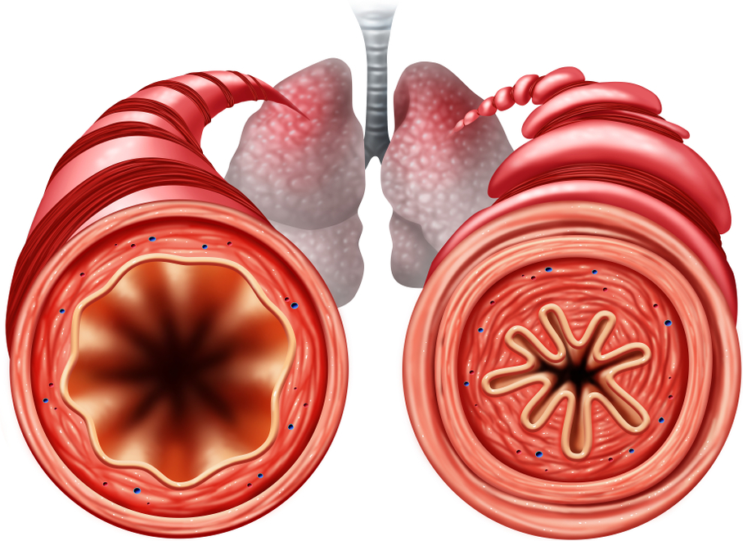
Патогенез
При бронхиальной астме из-за хронического воспаления дыхательных путей развивается спазм гладкой мускулатуры бронхов, отек слизистого слоя бронхов, выработка повышенного количества густой, вязкой мокроты. Это приводит к тому, что просвет бронха сужается и воздух не достигает альвеол, из-за чего появляются кашель, свистящее, затрудненное дыхание,
«заложенность» в груди, приступ удушья.

Slide 7

Пусковой механизм
Пусковых механизмов астмы много. Среди них выделяют: аллергические и неаллергические. Одними из самых частых аллергических «триггеров» (провокаторов) являются клещи домашней пыли, которые обитают на поверхности мягкой мебели, ковров, матрасов, подушек.
Аллергенами также являются плесневые грибки, сухой корм для рыб – дафнии, латекс, который широко используется в современных строительных материалах, слюна, моча, перхоть кошек, собак, овцы, лошади и, кроме того, пыльца растений (береза, травы (злаки), одуванчик, полынь, подсолнечник, кукуруза, лебеда, крапива).
Развитие заболевания также могут провоцировать ряд факторов, не являющихся аллергенами - холод, острые респираторные заболевания, резкие запахи, курение, аэрополлютанты (взвешенные в воздухе частицы различного происхождения), стресс.

Slide 8
Патогенез
Когда человек, страдающий бронхиальной астмой, встречается с провоцирующими факторами, мышцы в стенках бронхов сокращаются, что приводит к сужению просвета дыхательных путей. В этот момент в дыхательных путях образуется мокрота, что приводит к затруднению дыхания.
Для предупреждения развития приступа бронхиальной астмы необходимым является устранение контакта с аллергеном. Выработаны специальные требования к помещению, в котором живет больной бронхиальной астмой, особо строгие правила должны соблюдаться в отношении спальни.

Slide 9

Перечень требований к жилому помещению больного БА
Необходимо проводить влажную уборку не реже 3-4 раз в неделю. Уборку помещения необходимо осуществлять специальным пылесосом с водным фильтром и сепаратором, который изолирует всю пыль в водной среде и предотвращает увеличение её содержания в воздухе после уборки обычным пылесосом (НЕРА-фильтр «Фильтр высокоэффективной очистки воздуха от частиц). Предпочтительно использование моющего пылесоса.
Занавески должны быть из легкого материала и часто стираться.
В спальне не должно быть книжных полок, ковров, мягких игрушек, пуховых и перьевых одеял и подушек.
Рекомендуется использовать специальные пыленепроницаемые чехлы с молнией на матрасы, подушки, одеяла (стирать их через 3-6 мес.)
Рекомендуется стирать простыни, наволочки и одеяла часто и в очень горячей воде (t 60°C и выше).
Сувениры следует хранить в закрытых буфетах, книги – на застекленных полках. Вещи в шкафах желательно помещать в пластиковые пакеты.
Уменьшить запыленность воздуха можно с помощью использования фотокаталитических очистителей многоступенчатой очистки, например, Daikin.

Slide 10

Перечень требований к жилому помещению больного БА
8. Рекомендуется избегать сырых и плохо проветриваемых помещений - подвалов, погребов, чердаков.
9. В помещениях должна быть обеспечена хорошая вентиляция.
10. Не рекомендуется держать домашние растения, поскольку некоторые виды плесени разрастаются в земле цветочного горшка.
11. Овощи и фрукты следует хранить в нижнем отделении холодильника, крупы – в стеклянных банках с притертыми пробками или плотно закрытыми крышками.
12. Больному бронхиальной астмой не рекомендуется принимать участие в садовых работах осенью и весной.
13. Чтобы оградить себя от аллергенов животных, необходимо отдать животное в хорошие руки (безаллергенных животных не бывает).
14. Рекомендуется провести обработку квартиры и одежды средством, позволяющим устранить аллергены животных (иначе они могут месяцами сохраняться в доме): спрей Mite-NIX для обработки ковров и мягко мебели.

Slide 11
Активная часть
Выявление собственных триггеров БА
Слушателям предлагается выбрать из вышеупомянутых триггеров те, которые провоцируют обострения бронхиальной астмы, и назвать меры борьбы с ними.

Slide 12
Базисная терапия бронхиальной астмы
Поскольку бронхиальная астма — это хроническое заболевание, то полного выздоровления достичь нельзя. Болезнь протекает с периодами обострения и ремиссии. Ремиссия может длиться годами, но вероятность обострения сохраняется. Тем не менее, контролировать свое самочувствие, не допускать обострений можно. Если болезнь лечить грамотно, то длительное время проявления болезни могут отсутствовать и никак не отражаться на самочувствии и образе жизни.
Цели терапии бронхиальной астмы:
1. Достижение и поддержание в течение длительного времени контроля симптомов астмы – т. е. хорошего самочувствия больного БА,
Сведение к минимуму рисков обострений астмы и развития фиксированной (постоянной) обструкции дыхательных путей (симптомов затрудненного дыхания и одышки), предупреждение нежелательных побочных действий лекарственного лечения.

Slide 13
Базисная терапия бронхиальной астмы
В качестве основной (базисной) терапии бронхиальной астмы применяются ингаляционные формы глюкокортикостероидов. Исследования, проведенные в различных странах, показали, что качество жизни больных астмой в результате этого лечения существенно улучшается. Применение терапевтических доз гормональных ингаляторов безопасно, т.к. лекарство действует только местно, на бронхиальное дерево, и практически не оказывает системного действия (на другие органы человека).
Ингаляционные стероиды обладают мощным противовоспалительным действием, предотвращают бронхоспазм, способствуют уменьшению отека, улучшают отхождение мокроты, они предназначены для ежедневного применения для предотвращения развития воспалительной реакции в бронхах, и не эффективны при приступе удушья.

Slide 14
Базисная терапия бронхиальной астмы
Согласно клиническим рекомендациям, терапия астмы должна носить ступенчатый характер (каждая ступень соответствует своей степени тяжести заболевания). Но подбор этой терапии, подбор препарата и дозы должен осуществлять лечащий врач.
Накопленная практика лечения БА показала, что наиболее эффективной является использование комбинации двух групп препаратов:
низких доз ингаляционных глюкокортикостероидов (иГКС)
в сочетании с препаратами группы «коротких β2–агонистов».
Такая комбинация существенно замедляет прогрессирование болезни в сравнении с использованием только одних коротких β2–агонистов.

Slide 15
Основные представители ингаляционных кортикостероидов
Основные представители ингаляционных кортикостероидов (ИКС):
  Будесонид (Будесонид Изихелер. Пульмикорт)
  Флутиказон (Фликсотид)
  Бекламетазон (Беклазон ЭКО, Беклазон Аэронатив и др)
  Мометазон (Асманекс)
Основные β2–агонисты:
  Сальметерол+Флютиказон (Серетид, Тевакомб)
  Формотерол+Будесонид (Симбикорт Турбухалер, Форадил комби)
  Формотерол+Беклометазон (Фостер)
  Мометазон/формотерол (Зенхейл)
  Флуктиказона фуроат/вилантерол (Релвар)

Slide 16
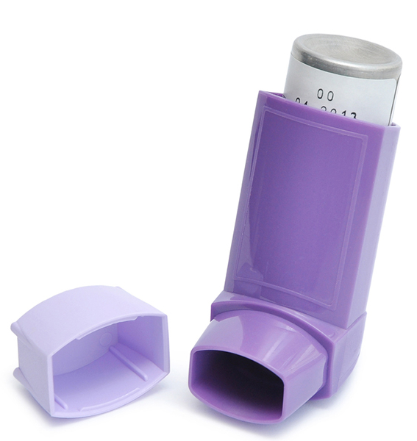
Использование дозированных аэрозольных ингаляторов без спейсера
Встряхните ингалятор перед использованием.
Сделайте глубокий выдох.
Мягко обхватите мундштук ингалятора губами (зубы как бы прикусывают ингалятор).
Начните медленно вдыхать.
Сразу после начала вдоха один раз нажмите на ингалятор.
Медленно продолжайте вдох до максимума.
Задержите дыхание на 10 секунд или при невозможности - задержите дыхание насколько возможно, желательно не вынимая ингалятор изо рта.
Сделайте выдох через рот.
Повторная ингаляция может быть не ранее чем через 30 секунд.
Прополощите рот водой.

Slide 17
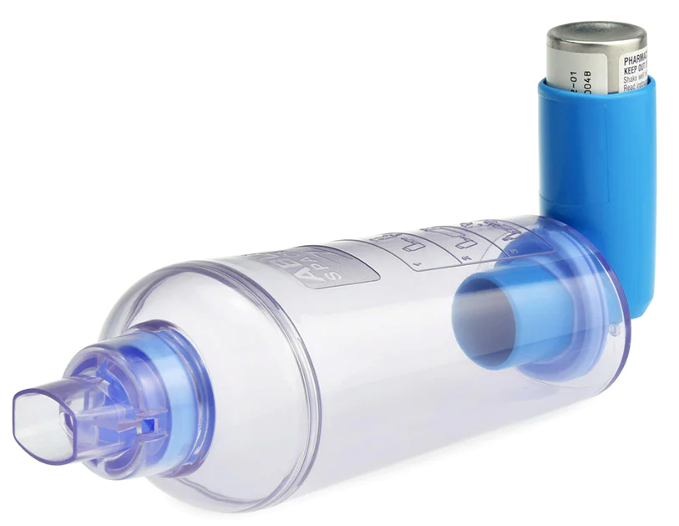
Использование дозированных аэрозольных ингаляторов со спейсером
Встряхните ингалятор перед использованием.
Прикрепите ингалятор к спейсеру
Сделайте глубокий выдох.
Плотно обхватите мундштук спейсера губами.
Один раз нажмите на ингалятор.
Медленно начните вдыхать.
Медленно продолжайте вдох до максимума.
Задержите дыхание на 10 секунд или при невозможности -задержите дыхание насколько возможно, не вынимая спейсер изо рта.
Сделайте выдох через рот обратно в спейсер.
Снова сделайте медленный вдох через рот без впрыскивания новой ингаляционной дозы препарата.
Снова задержите дыхание и сделайте выдох уже без спейсера.
Повторная ингаляция может быть не ранее, чем через 30 секунд.
Прополощите рот водой.

Slide 18
Как узнать, когда ингалятор должен быть заменен?
Индикатор доз показывает приблизительное количество доз, оставшихся в ингаляторе, отсчет доз заполненного начинается с 60-й или 120-ой дозы (в зависимости от общего количества доз приобретённого препарата).
Индикатор показывает интервал в 10 доз, поэтому он не показывает каждую отмеренную (загруженную) дозу.
Вы можете быть уверены, что ингалятор доставляет необходимую дозу препарата, даже если Вы не замечаете изменения в окне индикатора доз. Появление красного фона в окне индикатора доз означает, что в ингаляторе осталось 10 доз препарата. При появлении цифры 0 на красном фоне в середине окна индикатора доз ингалятор должен быть заменен на новый.
Заметьте, что даже когда окно индикатора доз показывает цифру 0, дозатор продолжает поворачиваться. Однако индикатор доз прекращает фиксировать количество доз (перестает двигаться), и в окне доз ингалятора остается цифра 0.
Очистка
Регулярно (раз в неделю) очищайте мундштук снаружи сухой тканью. Не используйте воду или другие жидкости для очистки мундштука.

Slide 19
Спасибо!

